Slide 1
Představení projektu DIPEx International Modul "Zkušenosti rodičů dětí a dospělých s autismem"
Lenka Slepičková

Slide 2
Různé metody, různé poznatky
Dotazníkový výzkum spokojenosti, respondentkou je Betty, 80 let
Obecně, měla jste pocit, že se s vámi v nemocnici zachází s respektem?
Ano.
Jak byste hodnotila péči, kterou jste zde obdržela?
Perfektní.

Slide 3
Různé metody, různé poznatky
Hloubkový rozhovor
Ještě jednu věc jsem nezmínila, a asi jsem měla, protože mi to opravdu hodně vadilo: že musíte hrozně dlouho čekat, než vám dají mísu. Starší člověk nemůže čekat, když řekne že potřebuje mísu, potřebuje ji hned. A já jsem kolikrát sestře řekla, že potřebuji mísu a trvalo tak strašně dlouho, než ji přinesla, že už bylo pozdě. Je to strašně nepříjemné a trapné, i když oni nic neřeknou, řeknou: To se stane, nic se neděje. Ale já jsem si vždycky říkala: No, kdybyste mi donesli tu mísu včas, nemuseli jste teď převlíkat celou postel a já bych se necítila tak trapně.

Slide 4
Webové stránky jako hlavní výstup projektu
hovoryozdravi.cz

Slide 5
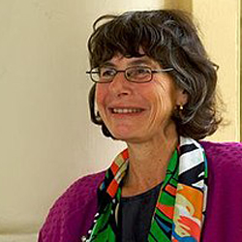
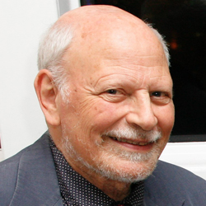
Výzkum DIPEx
Využití potenciálu internetových informací
Historie výzkumu
Důraz na správné a spolehlivé informace
Dr. Ann McPherson (1945-2011)
Dr. Andrew Herxheimer (1925-2016)

Slide 6
healthtalk.org
Každou minutu si lidé přehrají 2:30 min záznamu
90 % návštěvníků stránek by doporučilo stránky někomu jinému
85 % souhlasí s tím, že zde získali lepší informace než jinde
80 % návštěvníků se po návštěvě stránek cítí být lépe informováno
70 % návštěvníků stránek se po využití stránek cítí méně osamělých a lépe připravených na zvládání nemoci

Slide 7
DIPEx International

Slide 8
Metodologie výzkumu
Kvalitativní výzkum pacientských zkušeností
40-50 rozhovorů pro každé téma
Pestrost vzorku
Využití dat
Etická pravidla
Financování výzkumu
Míra anonymity

Slide 9
Poradní panel a jeho role

Slide 10
Propagace a hledání účastníků výzkumu

Slide 11
Propagace a hledání účastníků výzkumu

Slide 12
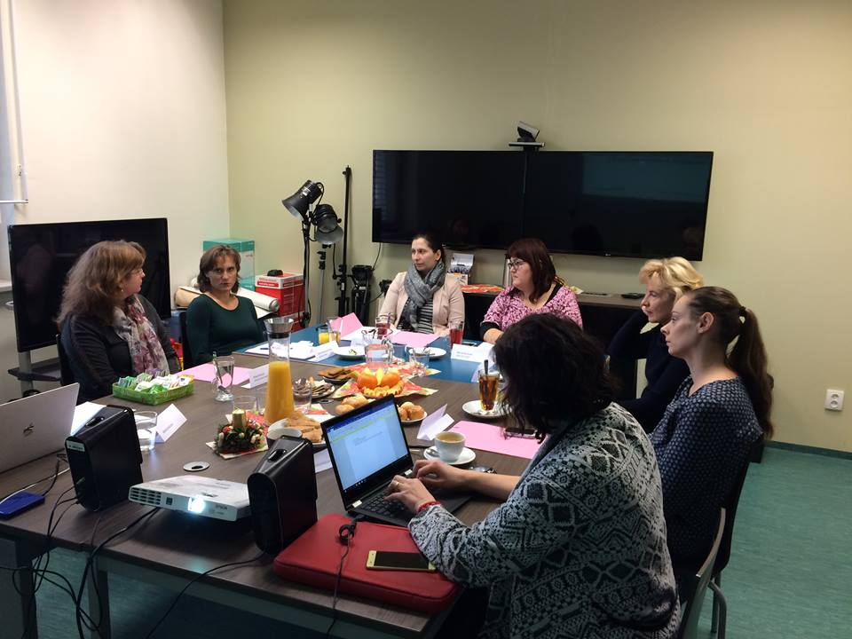
Poradní panel
Členky poradního panelu:
Doc. MUDr. Hana Ošlejšková, Ph.D., neuroložka, přednosta Kliniky dětské neurologie FN Brno
(Oslejskova.Hana@fnbrno.cz)
Mgr. Diana Pavljuk, dětská klinická psycholožka, Centrum psychologie, s.r.o.
(pavljuk@gmail.com)
Mgr. Alena Kohoutová Šedivá, Ph.D., zástupkyně rodičů, Rodinné centrum OLIVY, z.s.
Olomouc (alena.kohoutova.sediva@gmail.com)
Mgr. Radka Hájková, poradkyně rané péče, ABA terapeutka, Jdeme autistům naproti, z.s.
Olomouc (radka-hajkova@email.cz)
Marie Gerdová, zástupkyně rodičů, ADAM – autistické děti a my, z.s., Havířov
(gerdova@adam-pas.cz)
Mgr. Lucie Hrtoňová, speciální pedagožka, lektorka kurzů pro osoby s PAS, Základní škola
Brno, Štolcova (jemimaLK@seznam.cz)

Slide 13
„Rodiče dětí s PAS“
Aktuálně hotovo 33 rozhovorů
Probíhají přepisy a analýza
Charakteristika vzorku

Slide 14
Téma „Autismus“

Slide 15
Průběh rozhovorů a scénář
Jak probíhají rozhovory
Narativní část rozhovoru
Vymýšlení úvodní otázky
Sondování
Co se děje po rozhovoru?

Slide 16
Úvod rozhovoru
ÚVODNÍ OTÁZKA: MOHL/A BYSTE MI DETAILNĚ ŘÍCI, JAK ZAČALY VAŠE ZDRAVOTNÍ PROBLÉMY A JAK SE VŠE VYVÍJELO AŽ PO SOUČASNOST?
Snažte se, aby toho participant řekl nejvíce, aniž byste jej přerušovali. K tomuto účelu můžeme použít: slovní a neverbální souhlas, zopakovat poslední řečené slovo nebo myšlenku ve formě otázky, aby šel participant ve své výpovědi hlouběji, shrnout to, co řekl, abychom viděli, zda ještě něco doplní nebo upřesní, případně pokračovat v nějakém zajímavém aspektu, o kterém mluvil předtím, a vy jste nechtěli přerušovat nit jeho hovoru. Doporučuje se personalizovat scénář rozhovoru anotacemi a/nebo ptát se podle dat a specifičnosti konkrétního případu a podle toho, co víme z telefonického kontaktu s participantem.

Slide 17
Příklad scénáře rozhovoru (1. část rozhovoru)

Slide 18
Průběh rozhovoru (příklad)

Slide 19
Induktivní princip analýzy a současný sběr i analýza dat

Slide 20
Analýza dat
„Nezačíná se s teorií, která se dokazuje. Spíše se začíná s oblastí studia a zkoumá se vše, co se v této oblasti vynořuje.“
(Glaser, Strauss: Grounded theory)

Slide 21
Analýza rozhovorů
Jak probíhá analýza rozhovorů – tematická analýza
„A method for identifying, analysing and reporting patterns within data“ (Braun, Clarke 2006: 79).
Popisný charakter
Cílem je zahrnout vše, co se v rozhovorech objevilo
2 fáze – třídění dat a interpretace
Metoda OSOP – hledání příběhu v datech
Tematická shrnutí
Použití sowtwaru NVivo

Slide 22
Tématická analýza: Příklad kódovacího schématu Projekt o zkušenostech lidí s osteoporózou
Příklad kódovacího schématu (tematická analýza): Zkušenosti lidí s osteoporózou
1. Diagnóza | 2. Léčba | 3. Zvládání | 4. Informace a podpora | 5. Komunikace s lékaři | 6. Každodenní život
První příznaky | Léky | Léčba bolesti | Zdroje informací | Komunikace v průběhu diagnózy | Problémy s mobilitou
Diagnostická vyšetření | Chirurgická řešení | Cvičení | Zdroje podpory | Komunikace v průběhu léčby | Doprava
Reakce na diagnózu | Rehabilitace | Organizace léčby | Rodina jako podpora | Změna lékaře | Práce a peníze
 |  |  | Svépomocné skupiny |  | Sociální život
 |  |  |  |  | Přizpůsobení domácnosti

Slide 23
Příklad kódovacího schématu (tematická analýza): Paliativní péče
Sdělení diagnózy | Reakce na prognózu | Každodenní život s nevyléčitelnou nemocí | Hospic nebo domov | Pomoc a podpora | O budoucnosti | Vzkazy
Otevřené sdělení | Šok |  | Ti, co jsou doma | Blízcí | Přípravy na konec | Vzkazy ostatním
Nepřímé sdělení | Dobrovolný odchod ze světa |  | Ti, co jsou v hospici | Spiritualita | Přání a obavy | Vzkazy zdravotníkům
Nedostatek informací | Smíření |  |  | Alternativní medicína

Slide 24
Podtéma „Obdržení diagnózy“
Diagnózu jsem vyčetla ze zprávy, kterou jsme dostali po diagnostickém pobytu na XX klinice. Pro mě to na jednu stranu byla úleva, protože jsem měla najednou podporu pro to, co se synem dělat dál. Do té doby jsme v každé zprávě měli nerovnoměrný vývoj a všichni nás odrazovali i od toho, požádat si o příspěvek na péči…. Žádná raná péče by nás nevzala pro svá křídla. Na jednu stranu se mi ulevilo. Na druhou stranu jsem pořád doufala, že to autismus nebude. Byl to pro mě strašák, autismus pro mě byl jedna z nejhorších diagnóz, které by syn mohl dostat. Takže to bylo půl na půl, půl oddech, že konečně vím, kterým směrem se vydat a půl se srovnat s tím, že to máme.“
(Alena, maminka dítěte s autismem, diagnóza ve 3,5 letech)

Slide 25
Podtéma „Obdržení diagnózy“
„Mysleli si, že má nádor na hypofýze, ale to se nepotvrdilo. …. Neuroložka si tam v ordinaci prohlížela dceru, jak si tam hraje v ordinaci a ptala se: „Takhle nefunkčně manipuluje s věcmi? Nechá na sebe sáhnout?“ Během celého průběhu jsme chodili k pediatrovi, ale ten nikdy nenaznal nic závažného, absolvovali jsme všechny povinné prohlídky. Paní neuroložka se mnou moc nekomunikovalas, je se dívala na dceru a něco bušila do stroje. Vytvořila zprávu, tu mi dala do ruky a řekla: „Na shledanou“. Já jsem odcházela z ordinace a na chodbě jsem si četla „mentální retardace s autistickými rysy“. Takže se mnou vlastně nikdo nemluvit. Ze stavu, kdy jsme si myslela, že mám dítě, které má nějaké problémy, ale nevím jaké, jsem se napřímo nedozvěděla vůbec nic a nebyla jsem odeslána vůbec nikam.“
(Zdena, maminka dítěte s autismem, diagnóza ve 3 letech)

Slide 26
Podtéma „Obdržení diagnózy“
„Ve školce … tam sem viděla, jako ten velkej rozdíl, tak sem měla jakože strach, tak v tech dvou dvou a půl letech sem chtěla to začít ňákým způsobem řešit. … Ale do 3 let nás vyšetřit nechtěli.“
„No to bylo v těch 3 letech, (ee) u jedné paní doktorky tady v Brně. A to si pamatuju, že v podstatě sme tam přišli a ona během pár minut (ee) ode dveří řekla, že je autista, takže to se mi zhroutil svět. A … to bylo strašný, to na mě nalila takovýho pesimismu, že (smích) že to bylo strašný… člověk tam příde s dítětem, vo kterým si myslí, že snad možná má dysfázii a snad možná má vopravdu pozadu jen tu řeč a teďka vám řeknou, že teda v žádným případě, že to je určitě autismus a že si je jistá, viděla ho vode dveří 3 minuty.“
(Milena, maminka dítěte s autismem, diagnóza ve 3 letech)

Slide 27
Metodologie: Dotazníkový výzkum českých lékařů
Realizace: konec roku 2018
Metoda: řízený rozhovor tazatele s respondentem (face-to-face)
Vzorek: 1201 lékařů, z toho 210 pediatrů
Reprezentativita: kvótní výběr, reprezentativní pro lékaře ČR z hlediska jejich pohlaví, věku a regionu (kraje)
Omezení výzkumu: sociální žádoucnost odpovědí

Slide 28
Praxe v ordinacích praktických lékařů pro děti a dorost dle našeho dotazníkového šetření (Slepičková, Vaďurová, Pančocha 2019)
Více než ¼ praktických lékařů pro děti a dorost neprovádí u svých pacientů preventivní plošný screening autismu. Jen 27, 1 % používá screeningový nástroj M-CHAT.

Slide 29
Diskuse
slepicka@ped.muni.cz

